Slide 1
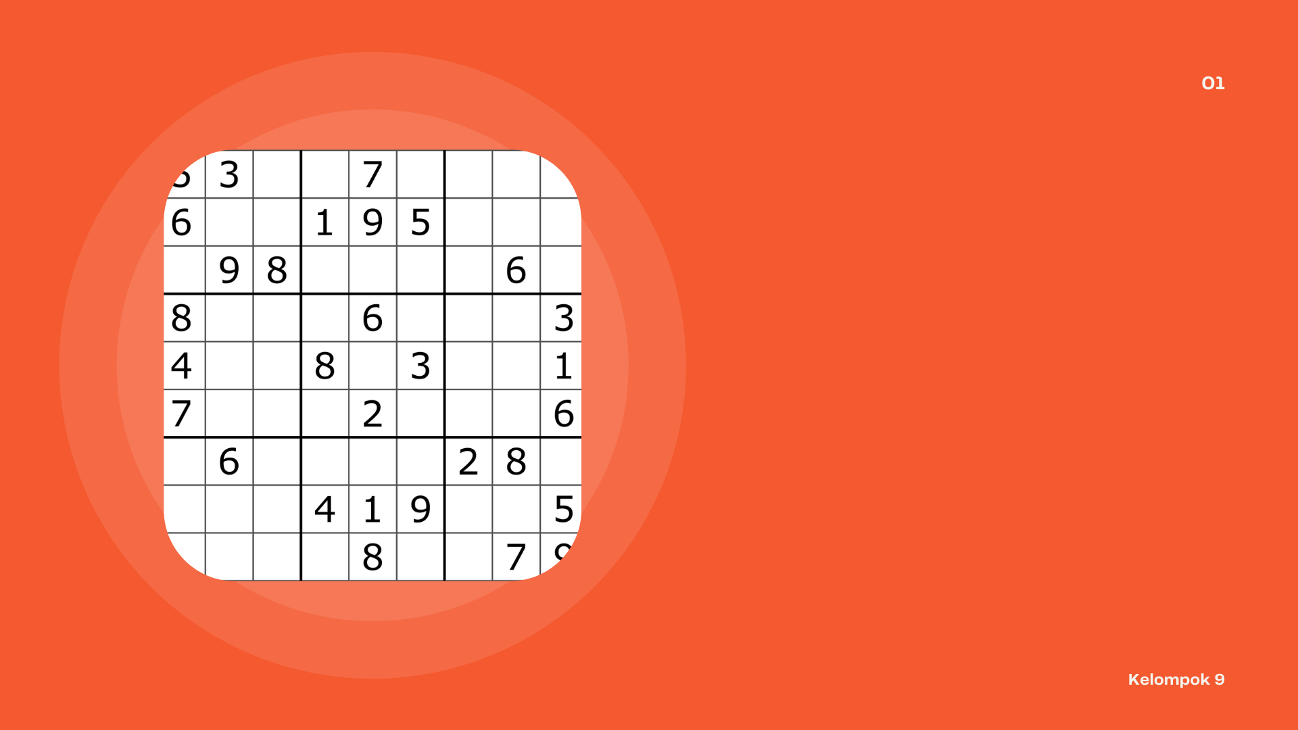
SUDOKU
Michael Dennis C14180190
Ferdinant Pangestu C14180197
Alyssa Cahaya C14180213
Jonathan Febrian C14180220

Slide 2

States : Kombinasi angka dalam kotak sudoku
Goal test : Tidak ada angka yang sama dalam baris, kolom dan kotak 3x3
Actions : Menambahkan angka pada kotak sudoku
Transition : Perubahan angka dalam baris, kolom dan kotak 3x3
Initial states : Kotak sudoku diisi dengan angka

Slide 3

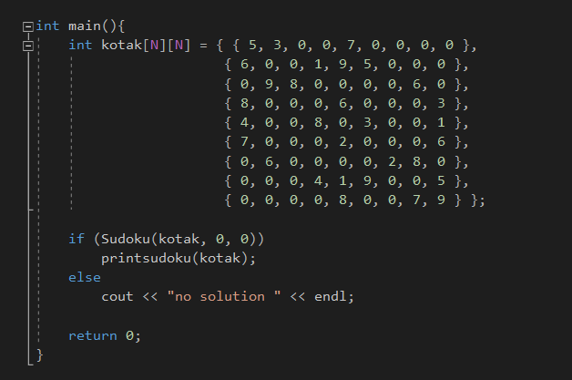

Slide 4
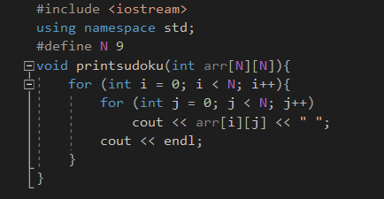
Papan Sudoku

Slide 5
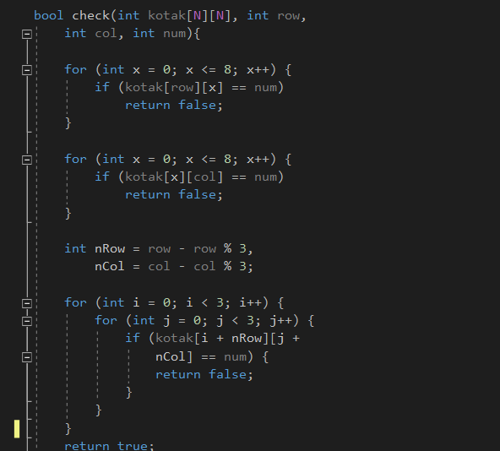
Pengecekan angka secara horizontal , vertikal , dan area 3*3

Slide 6
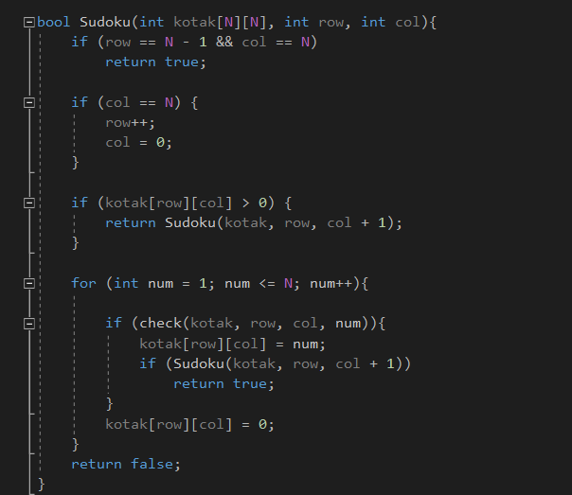
Melakukan pengecekan indeks, melakukan penambahan angka

Slide 7
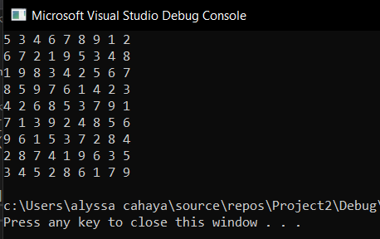
Hasil

